Slide 1

- Эссе на 14 баллов -

Slide 2
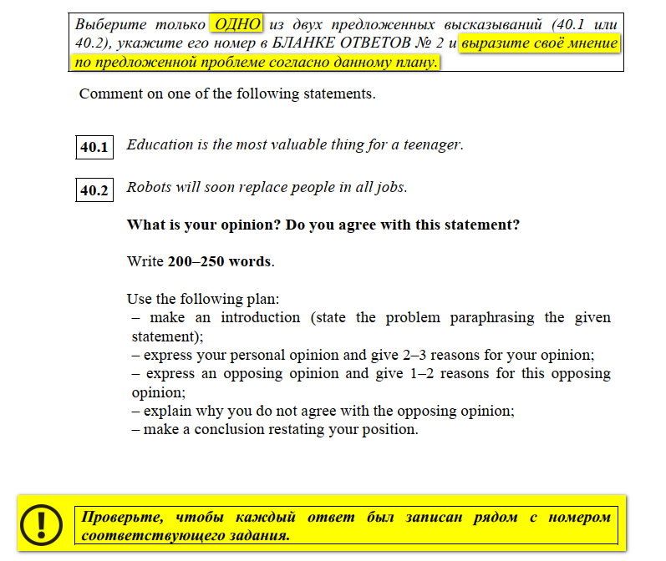
ЕГЭ, Задание 40:

Slide 3
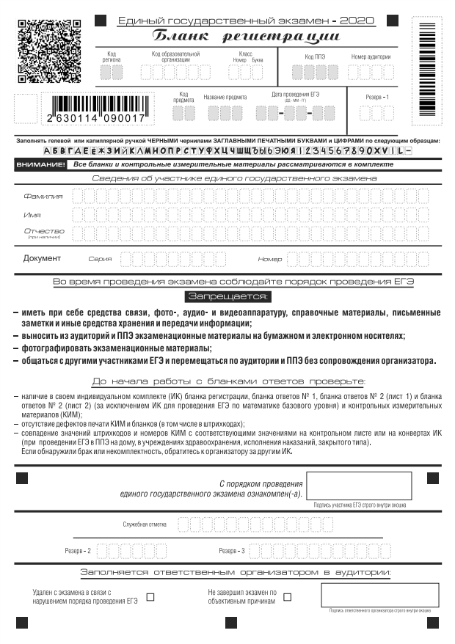
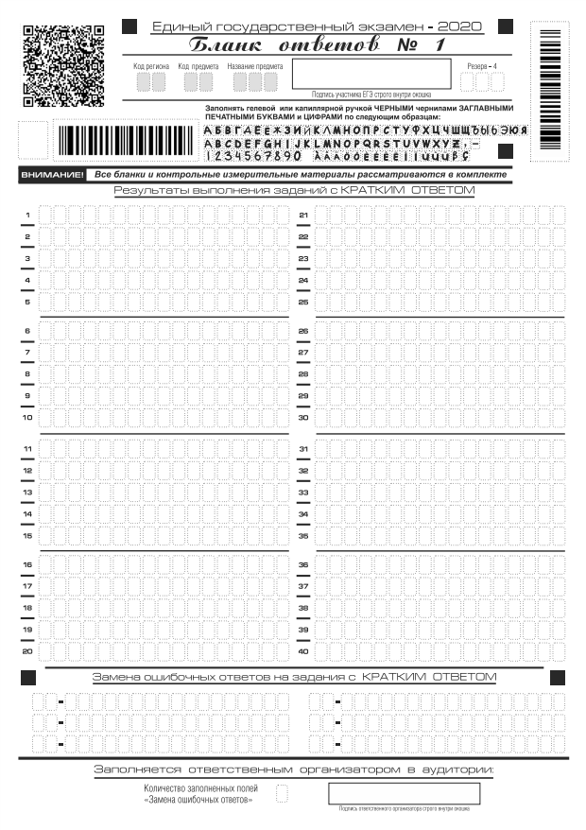

Slide 4
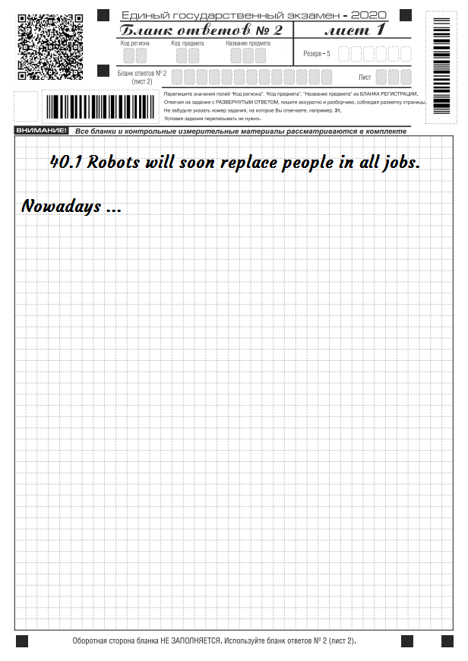
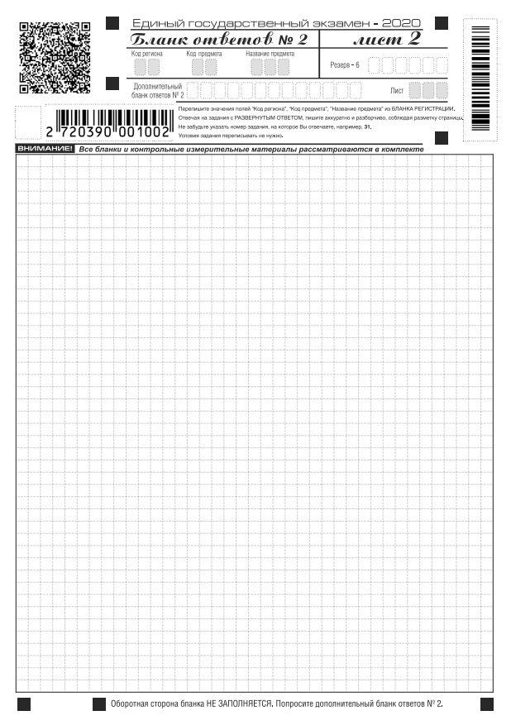

Slide 5
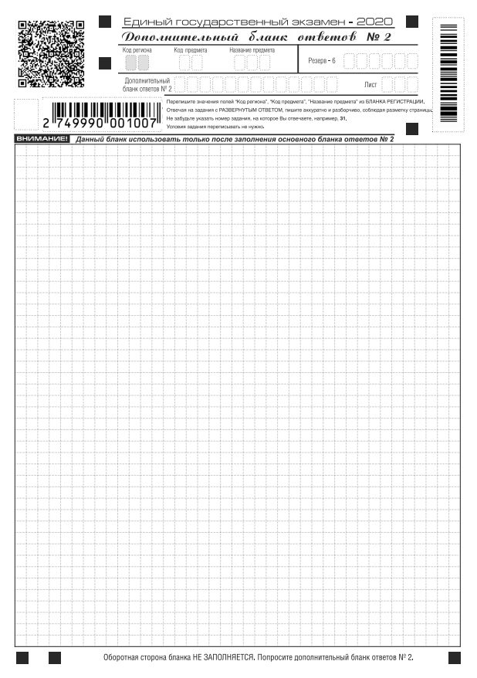

Slide 6
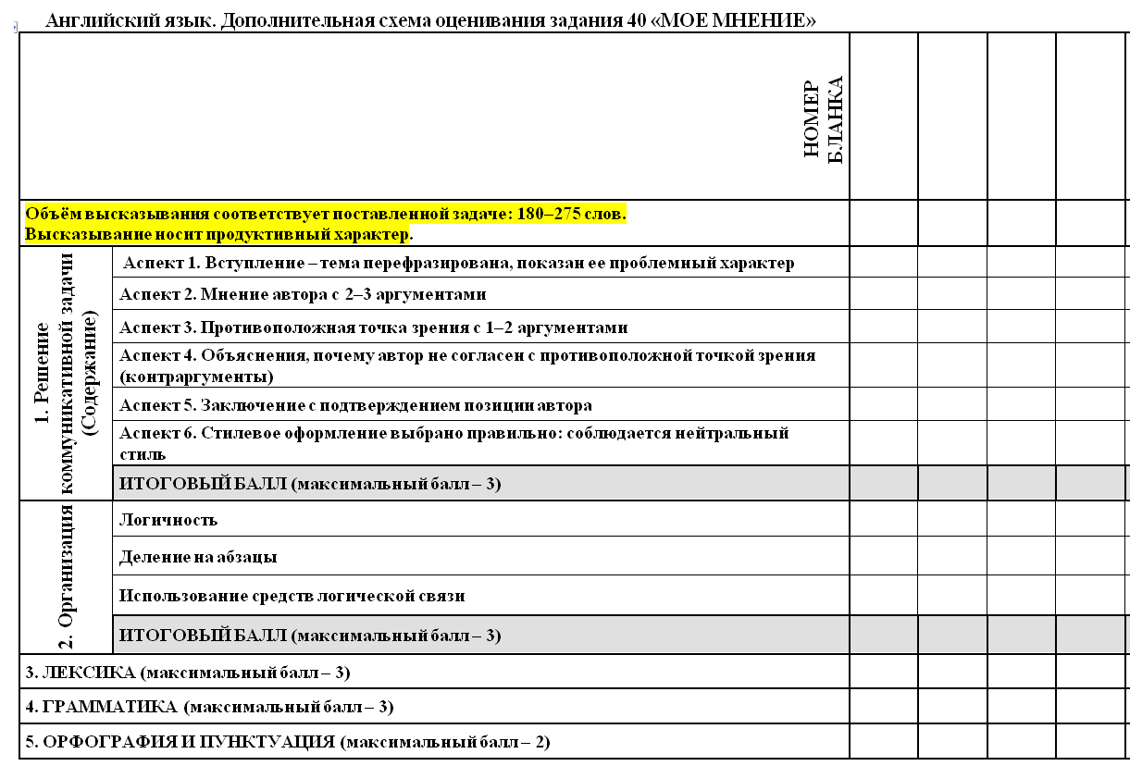

Slide 7
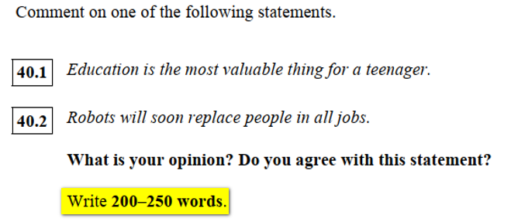
Количество слов:
200-250 words +/- 10%
200 – 20 = 180
250 + 25 = 275

Slide 8
Что такое «непродуктивный характер»?
Если более 30% ответа имеет непродуктивный характер (т.е. текстуально совпадает с опубликованным источником), то выставляется 0 баллов по критерию «Решение коммуникативной задачи», и, соответственно, все задание оценивается в 0 баллов.
Текстуальным совпадением считается дословное совпадение отрезка
письменной речи длиной 10 слов и более. Выявленные текстуальные
совпадения суммируются, и при превышении ими 30% от общего количества
слов в ответе работа оценивается в 0 баллов.

Slide 9
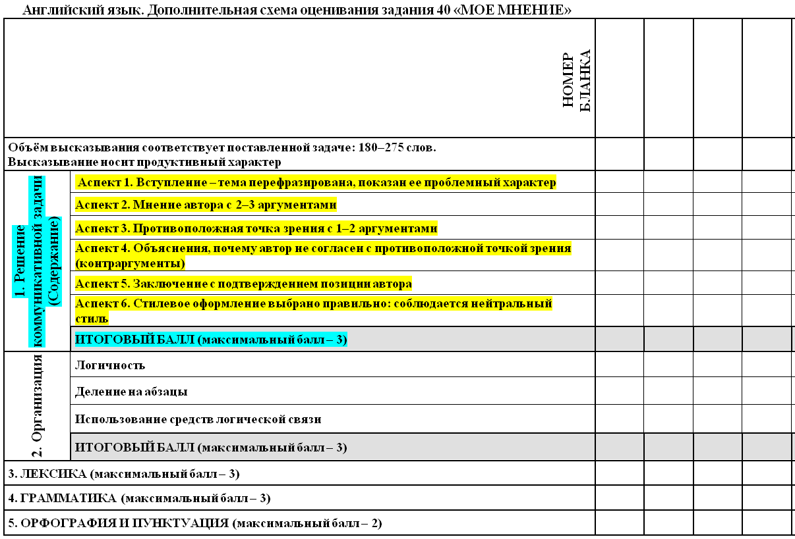

Slide 10
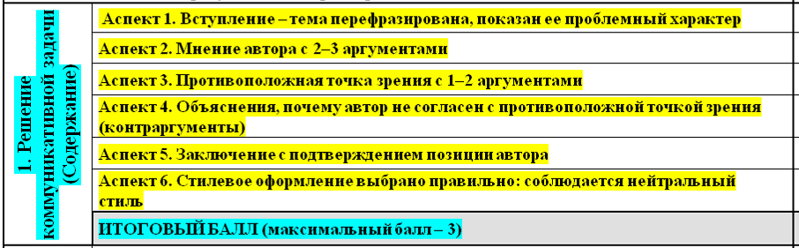
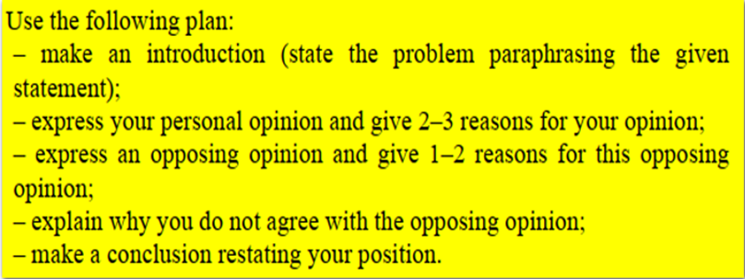

Slide 11
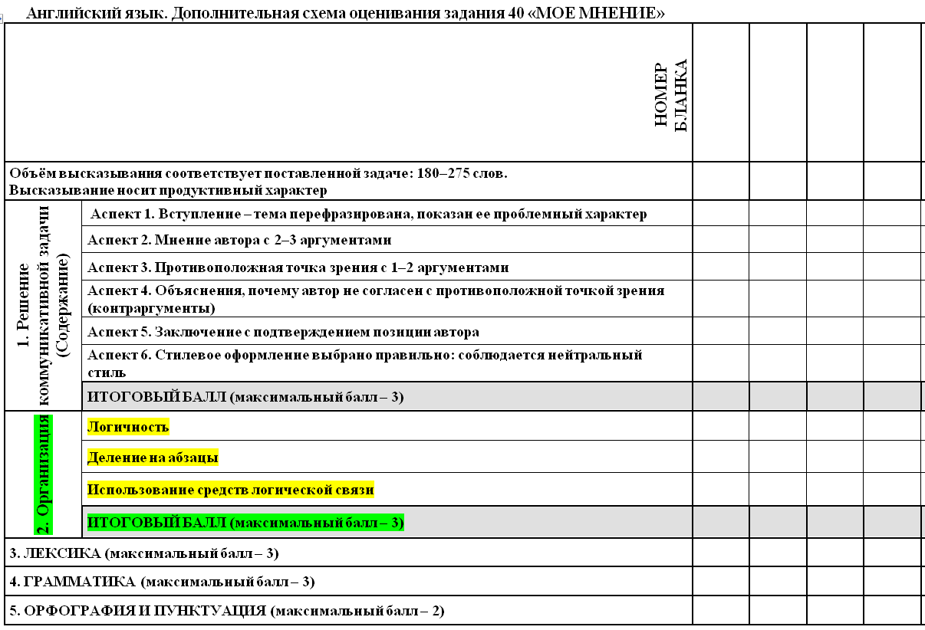

Slide 12
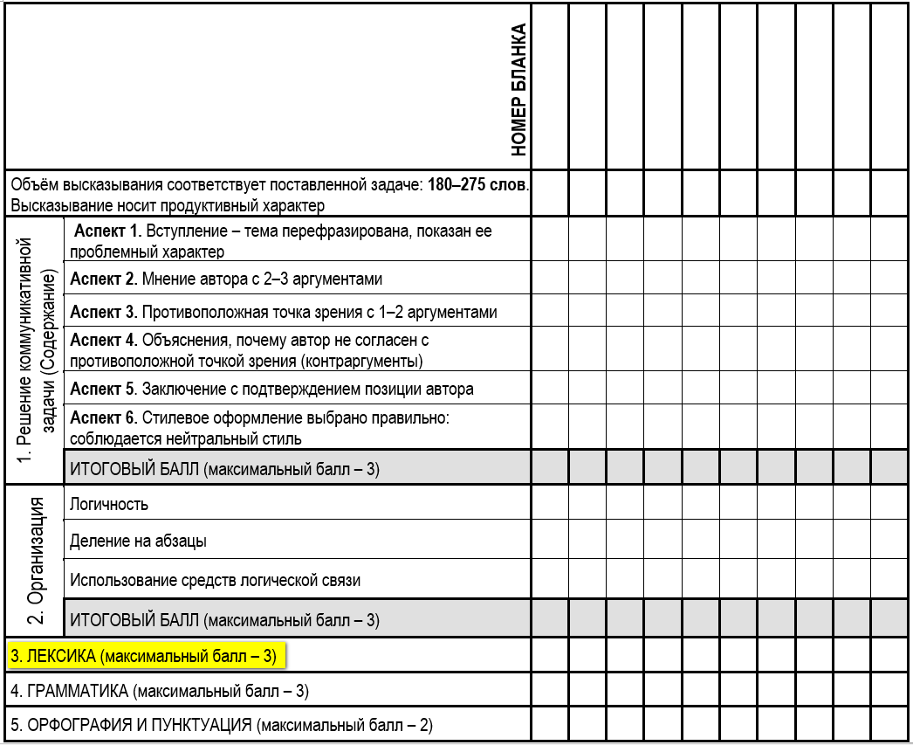
Лексика:
отсутствие ошибок;
соответствие уровню сложности задания (высокий, В1-В2)

Slide 13
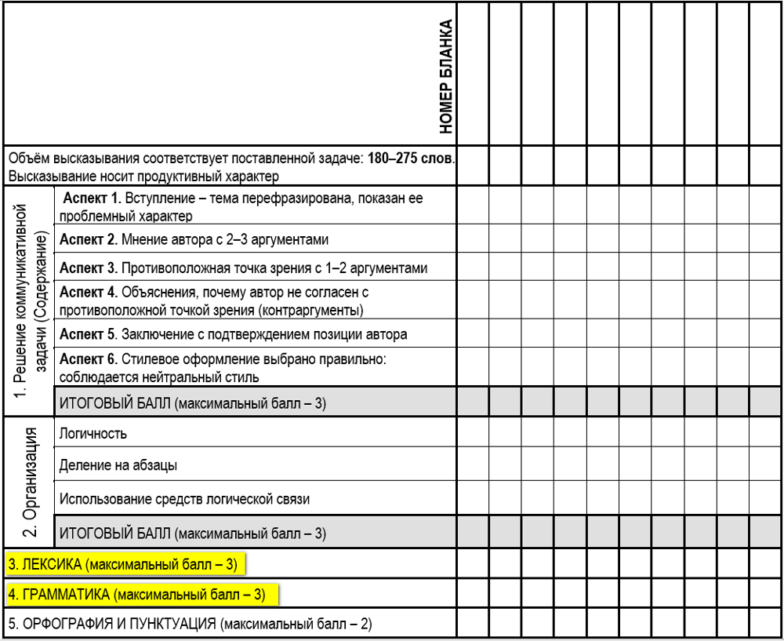
Грамматика:
отсутствие ошибок;
соответствие уровню сложности задания (высокий, В1-В2)

Slide 14
Грамматика:
отсутствие ошибок;
соответствие уровню сложности задания (высокий, В1-В2)

Slide 15
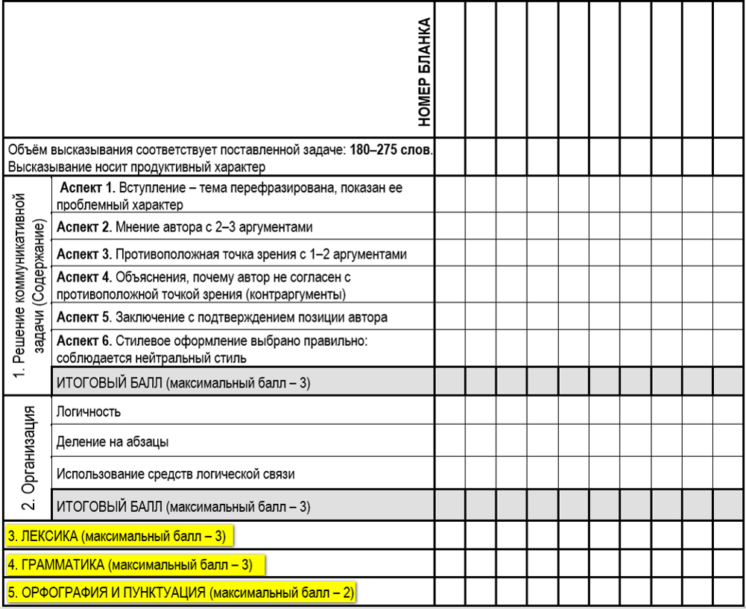
Орфография и Пунктуация:
отсутствие ошибок;

Slide 16
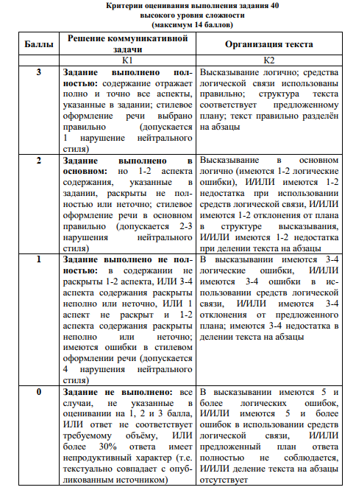
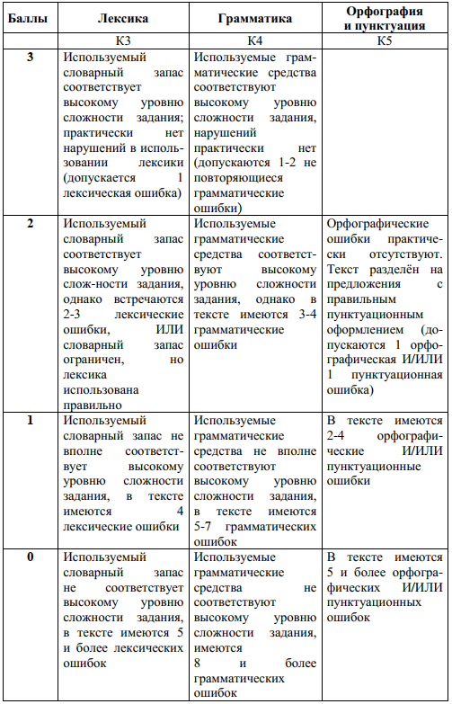

Slide 17
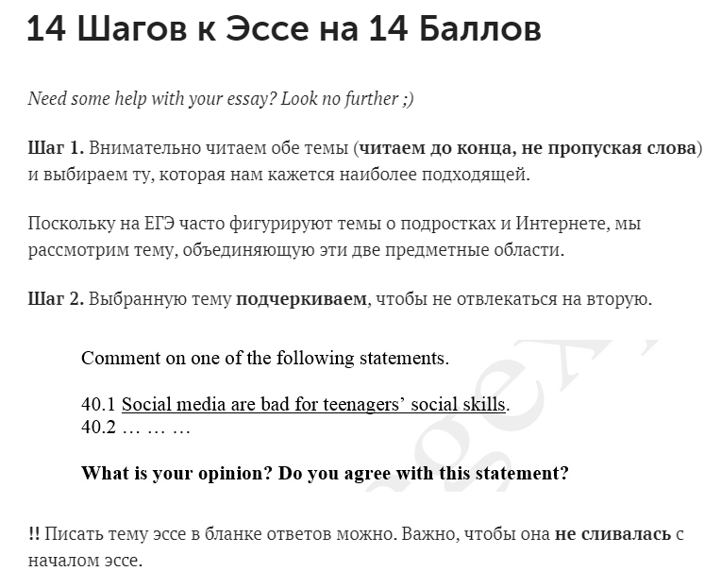

Slide 18
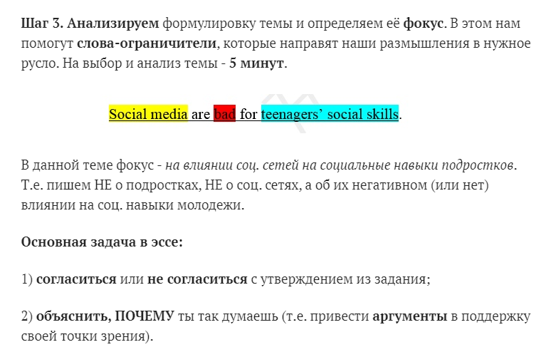

Slide 19
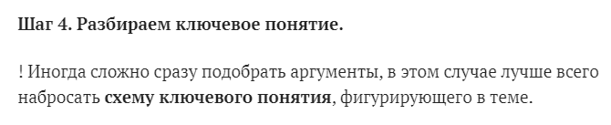
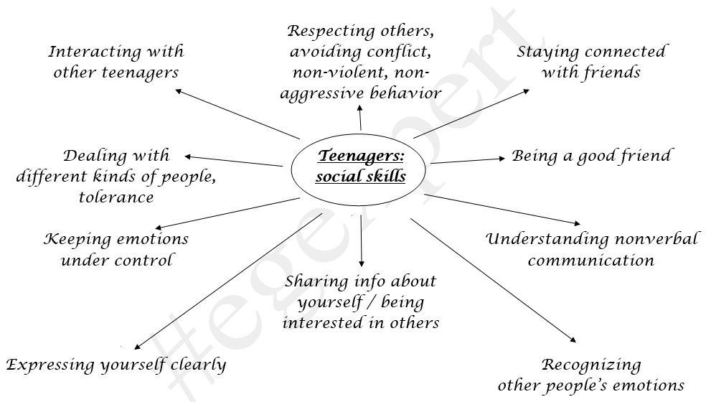

Slide 20
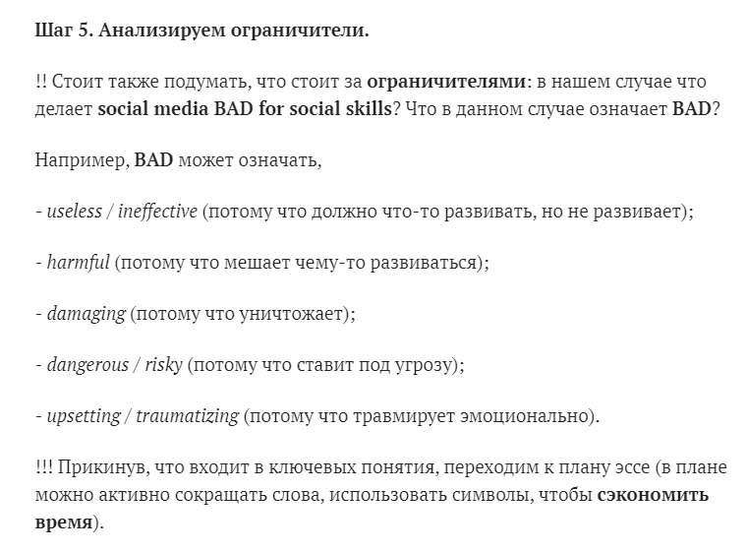

Slide 21
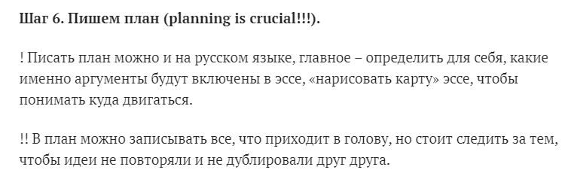
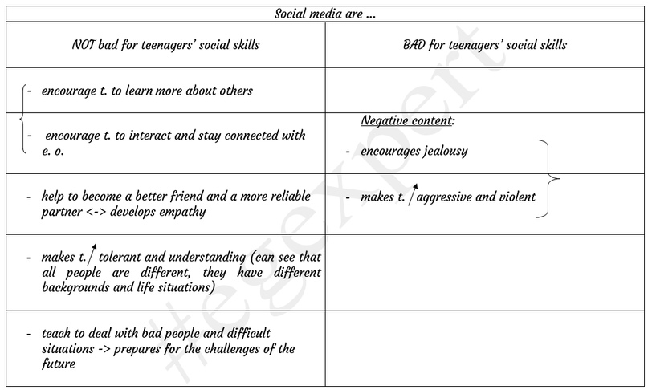

Slide 22
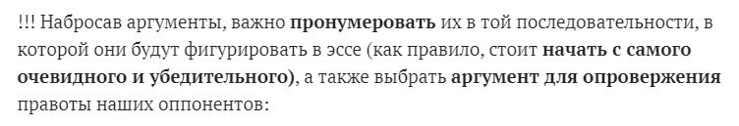
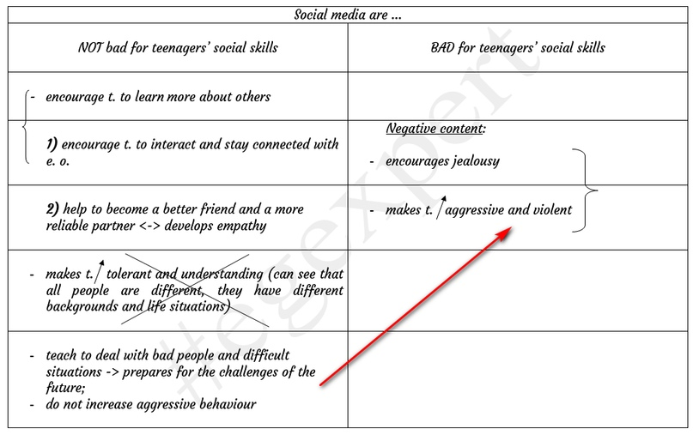

Slide 23
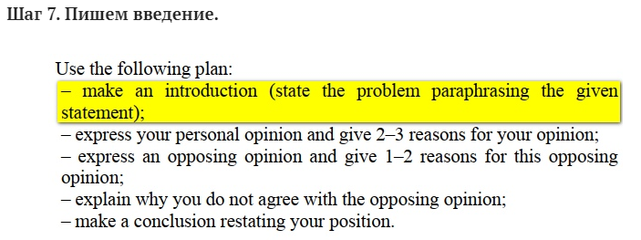
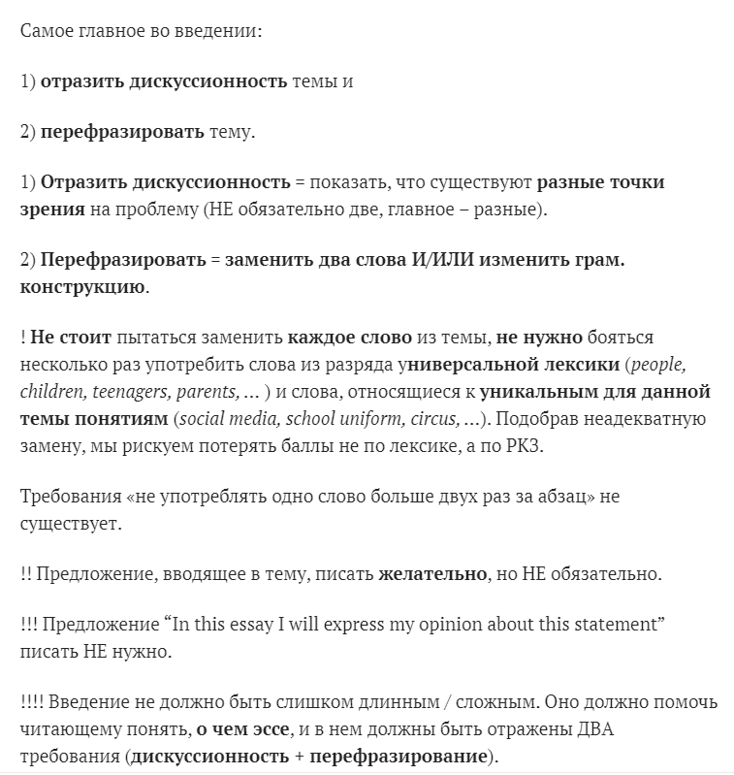

Slide 24
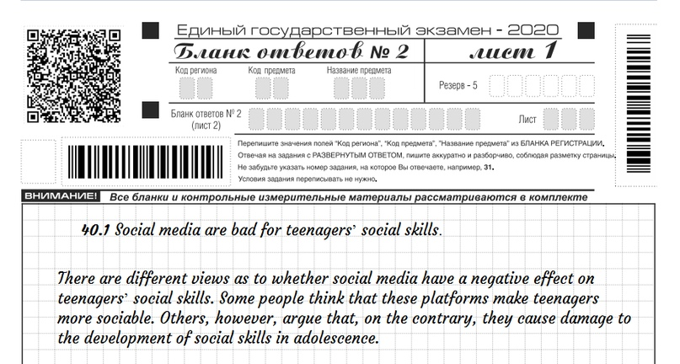

Slide 25
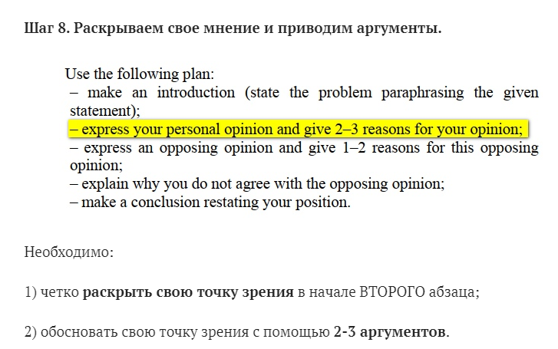

Slide 26
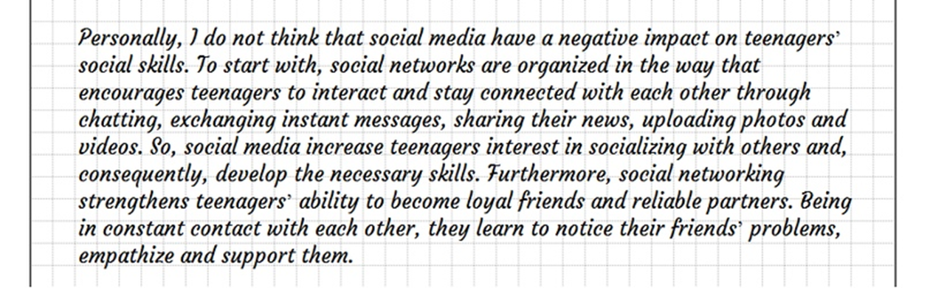

Slide 27
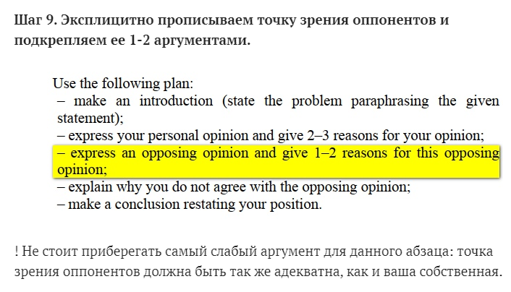

Slide 28
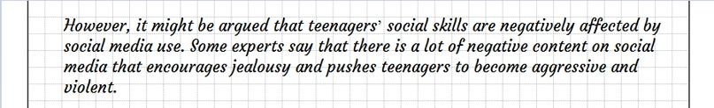

Slide 29
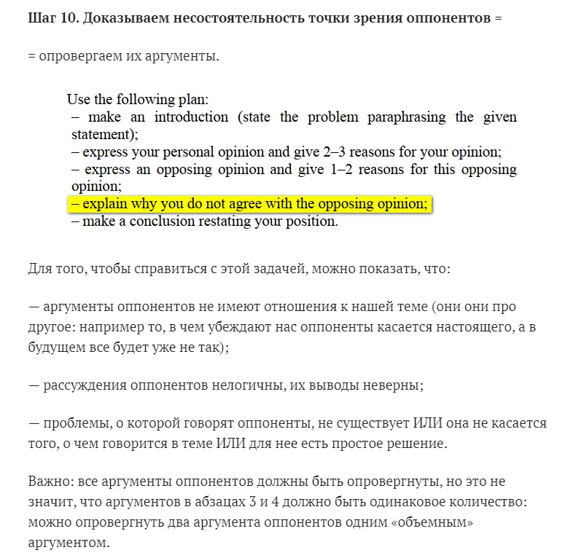

Slide 30
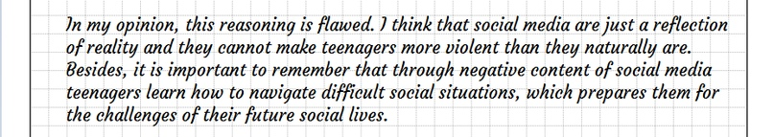

Slide 31
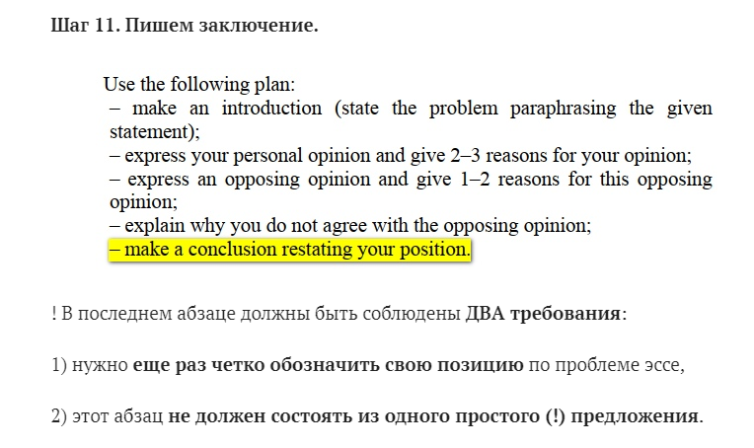

Slide 32
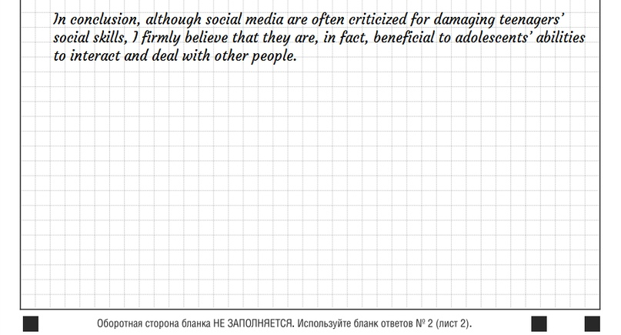

Slide 33
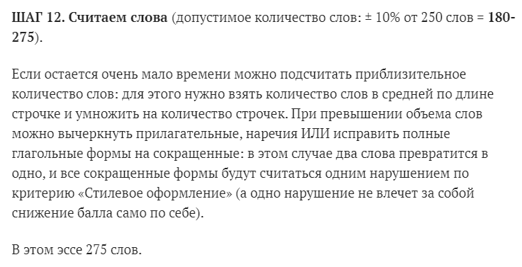

Slide 34
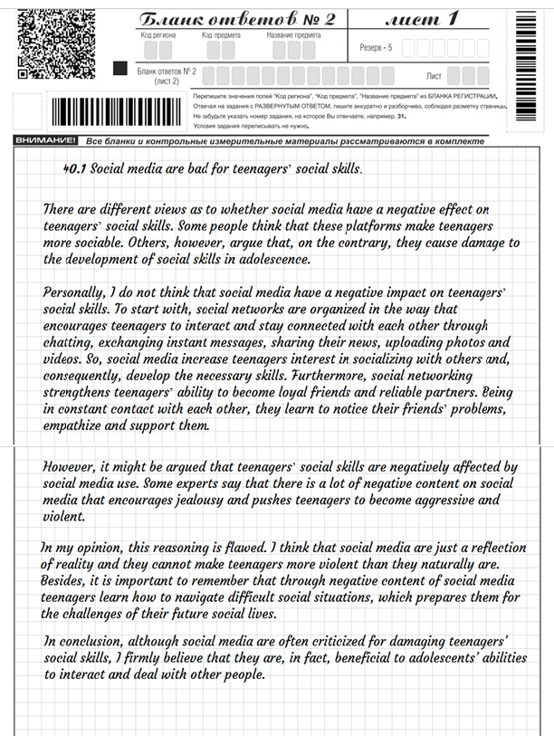
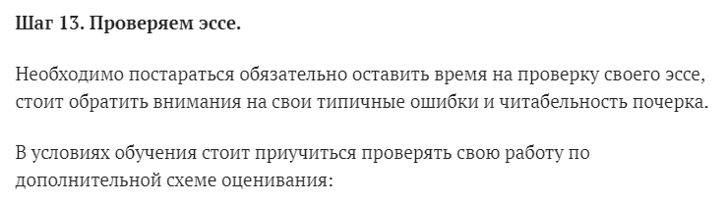

Slide 35
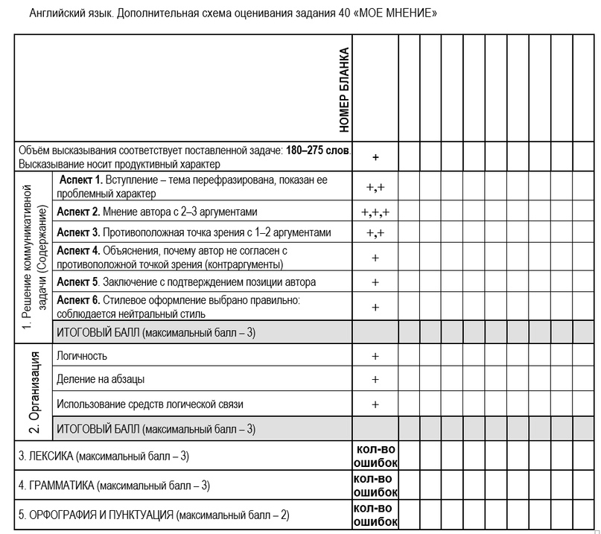

Slide 36
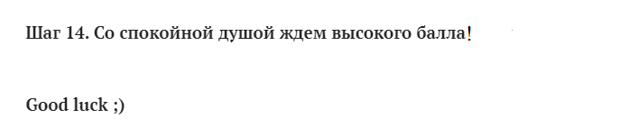

Slide 37
Thank you !
Евгения Сергеевна Каптурова,
канд. пед. наук,
ведущий эксперт ОГЭ и ЕГЭ,
председатель предметной комиссии
экспертов ЕГЭ по англ. языку
e_kapturova@mail.ru

